Slide 1
Drone system : navigation system
Par Moustafa KASSIR et Gaëtan BOUCHY

Slide 2
Sommaire
- Introduction
- Diagramme Use-Case
- Diagramme de composition
- Machine à états
- Diagramme de profils
- Diagramme d’activité
- Conclusion

Slide 3


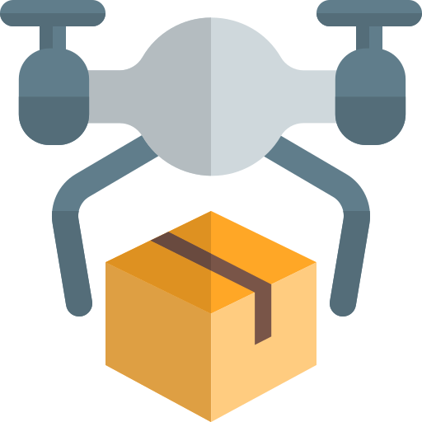

Introduction
Drone livreur de colis
Destination A à une destination B
Capteurs de guidage
Contrôle manuel

Slide 4
Diagramme Use-Case
Le diagramme Use-Case modélise les interactions entre un système et ses utilisateurs, en se concentrant sur les fonctionnalités du système plutôt que sur sa mise en œuvre technique.

Slide 5
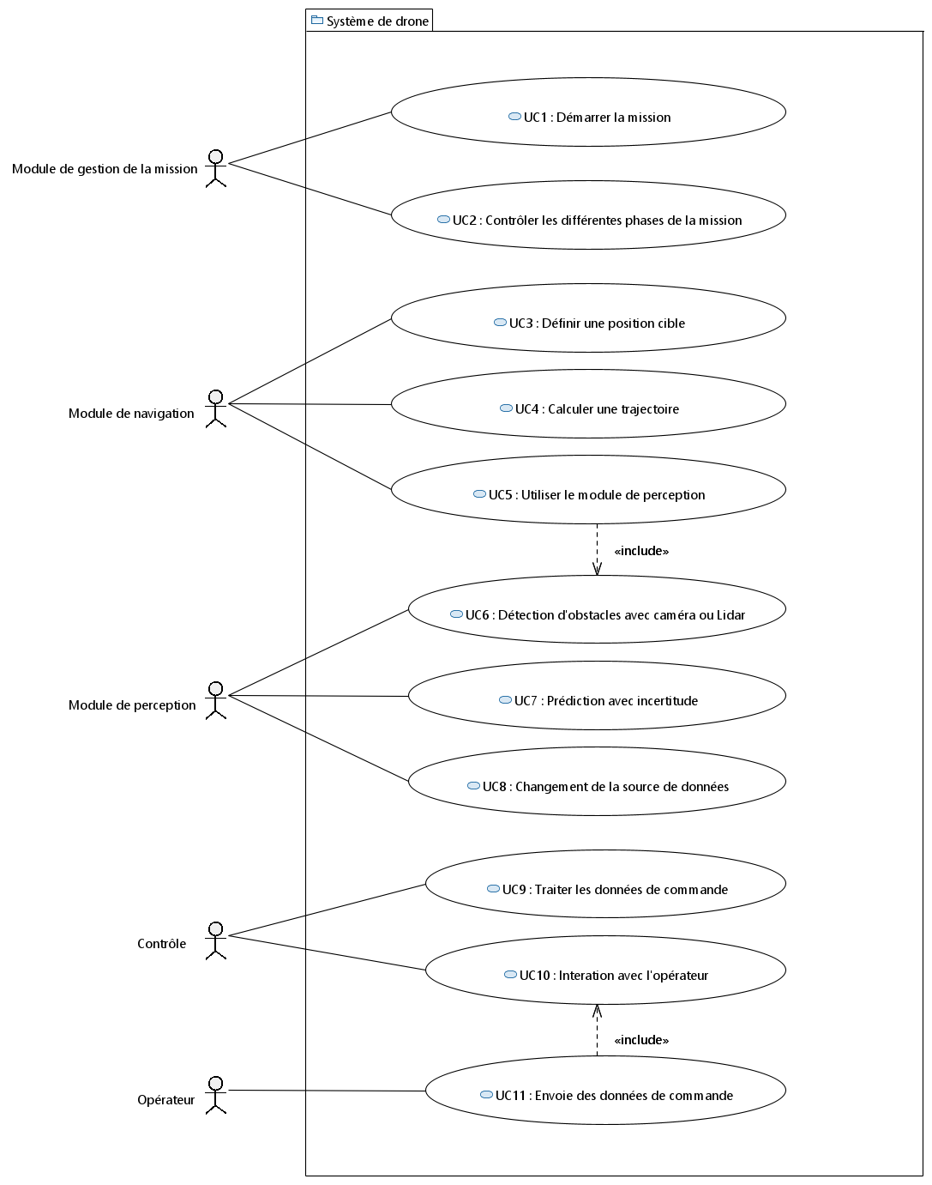
Diagramme Use-Case

Slide 7
Diagramme de composition
Le diagramme de composition est utilisé pour montrer la composition d’un système à partir de ses parties qui le constitue, en illustrant comment celles-ci sont liées et interagissent entre elles pour produire le comportement global du système.

Slide 8
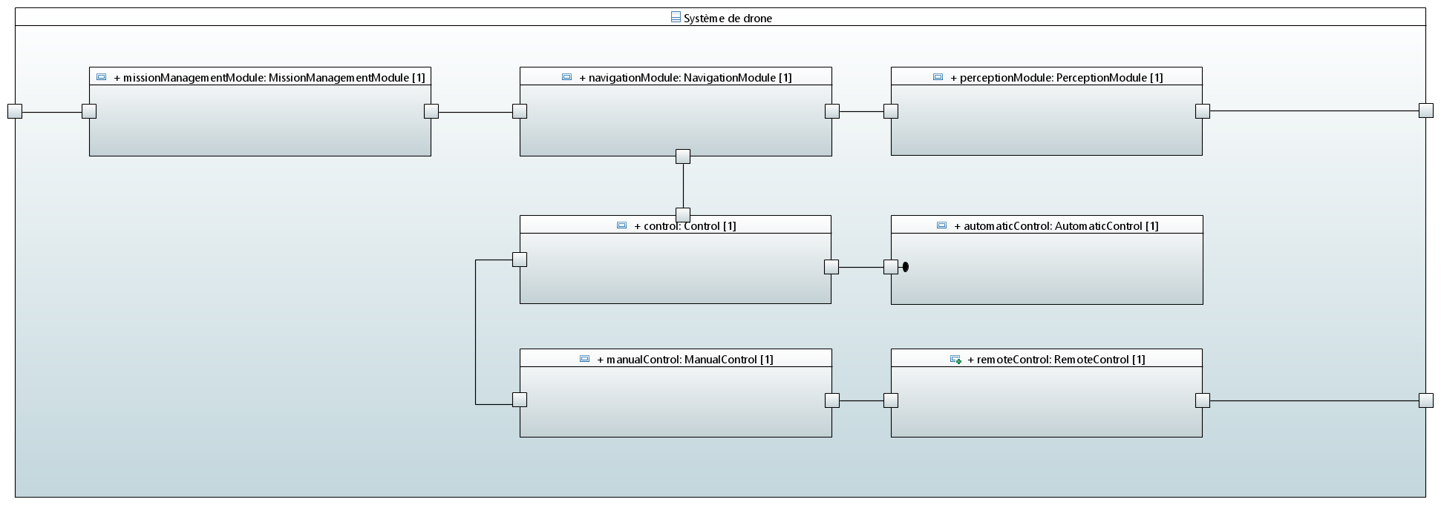
Diagramme de composition

Slide 9
Machines à états
Les machines à états sont utilisés pour modéliser le comportement des objets dans des systèmes. Une machine à états décrit les différents états qu'un objet peut prendre et comment il passe d'un état à un autre en réponse aux événements qui se produisent.

Slide 10
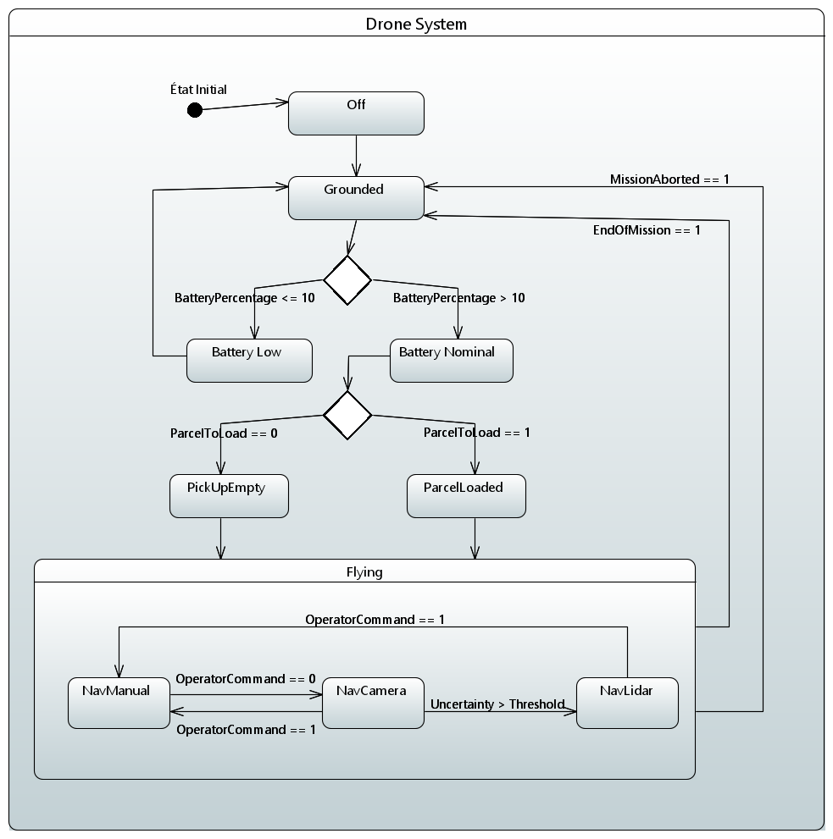
Machines à états (1/2)

Slide 12
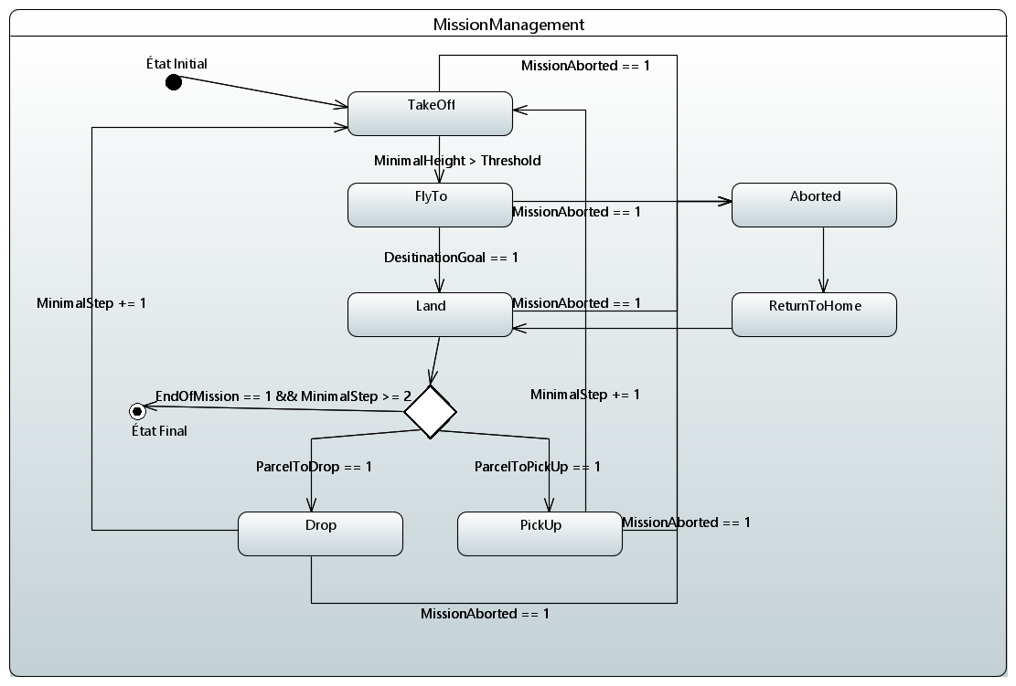
Machines à états (2/2)

Slide 14
Diagramme de profils
Les diagrammes de profils sont utilisés pour étendre le langage UML et personnaliser la notation et la sémantique. Un profil UML est une extension d'UML qui peut être utilisée pour ajouter des stéréotypes, des contraintes, des propriétés ou des méthodes à un modèle UML de base.

Slide 15
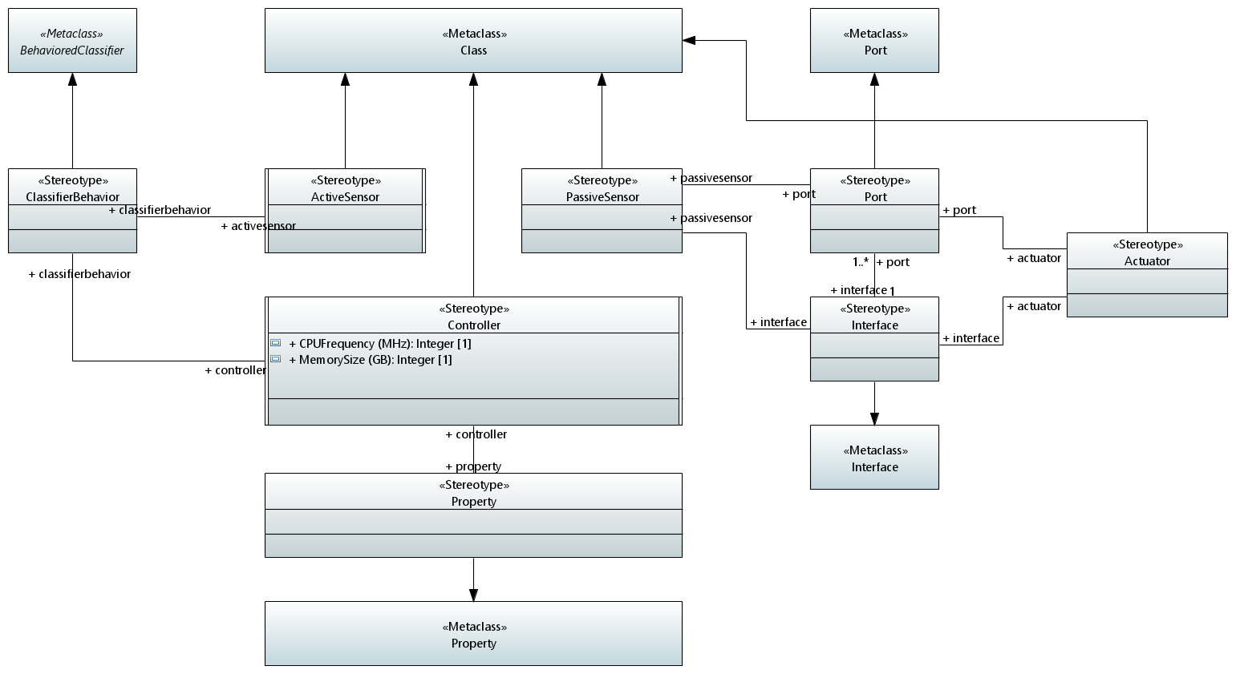
Diagramme de profils

Slide 17
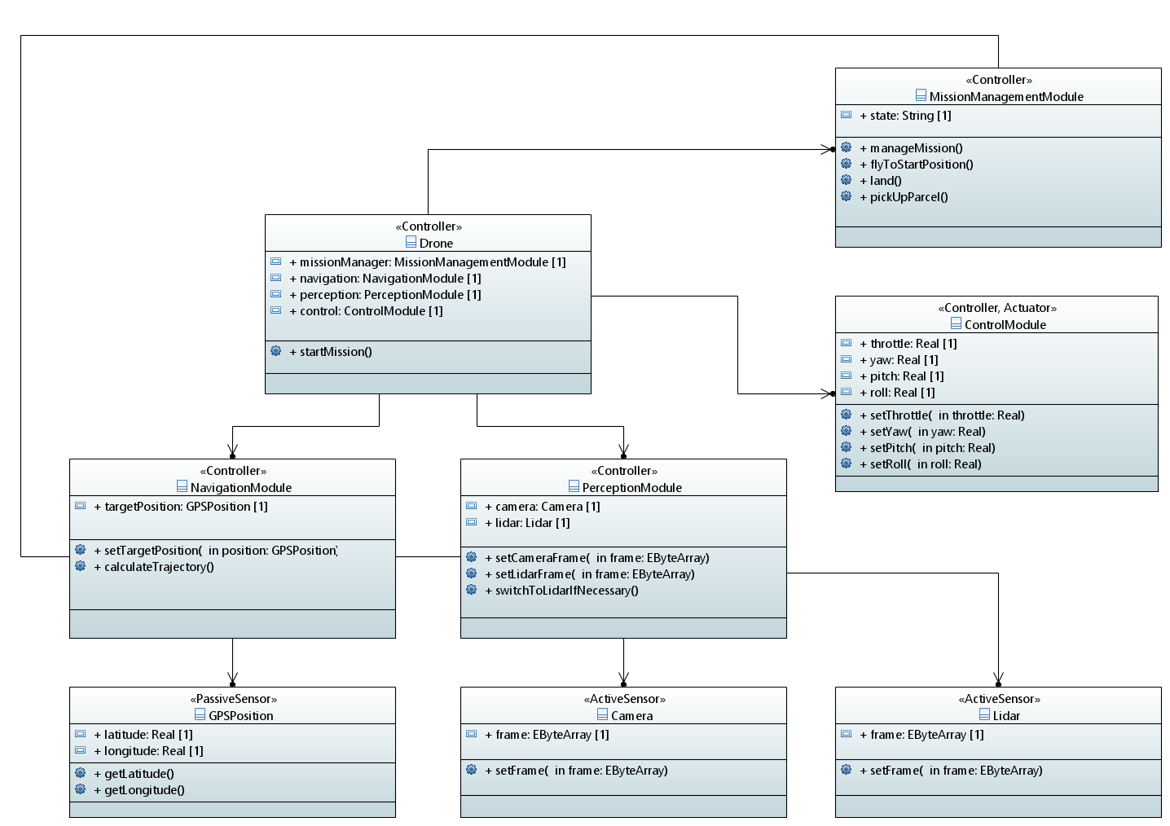
Application du diagramme de profils

Slide 19
Diagramme d’activité
Le diagramme d'activité est utilisé pour modéliser le comportement d'un processus ou d’un flux dans un système. Il permet de représenter les activités, les actions, les étapes de décision, les synchronisations, les transitions… qui composent un processus

Slide 20
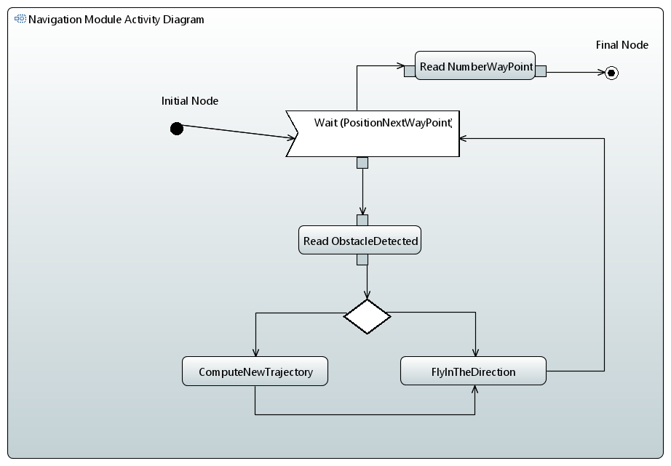
Diagramme d’activité

Slide 22
Conclusion
- Représentation graphique des différents aspects d'un système (fonctionnalités, architecture, comportements, …)
- Clarification des exigences, des relations et des interactions en offrant une représentation visuelle

Slide 23
Merci de votre attention

